Slide 1

TRƯỜNG TIỂU HỌC GIA THỤY
MÔN: TIẾNG VIỆT
Giáo viên: Nguyễn Ngọc Yên

Slide 2

Bài 43
au âu êu

Slide 3
Tiết 1

Slide 4


Đàn sẻ nâu kêu ríu rít ở sau nhà.

Slide 5

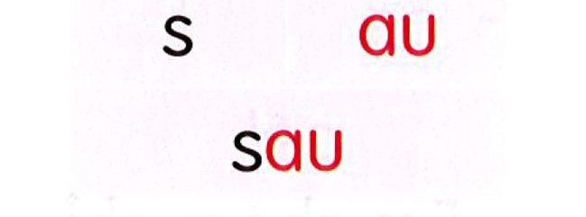
au
âu
êu
cau tàu bậu
gấu khều rêu

Slide 6
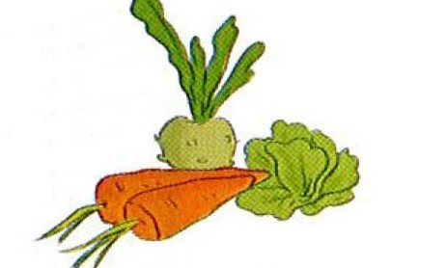
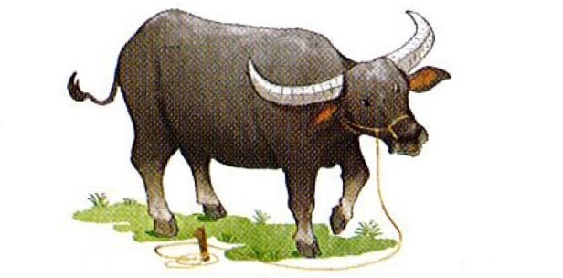
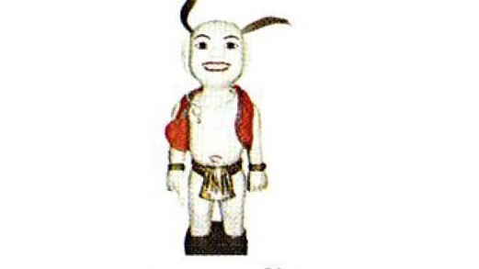
rau củ
con trâu
chú tễu

Slide 7
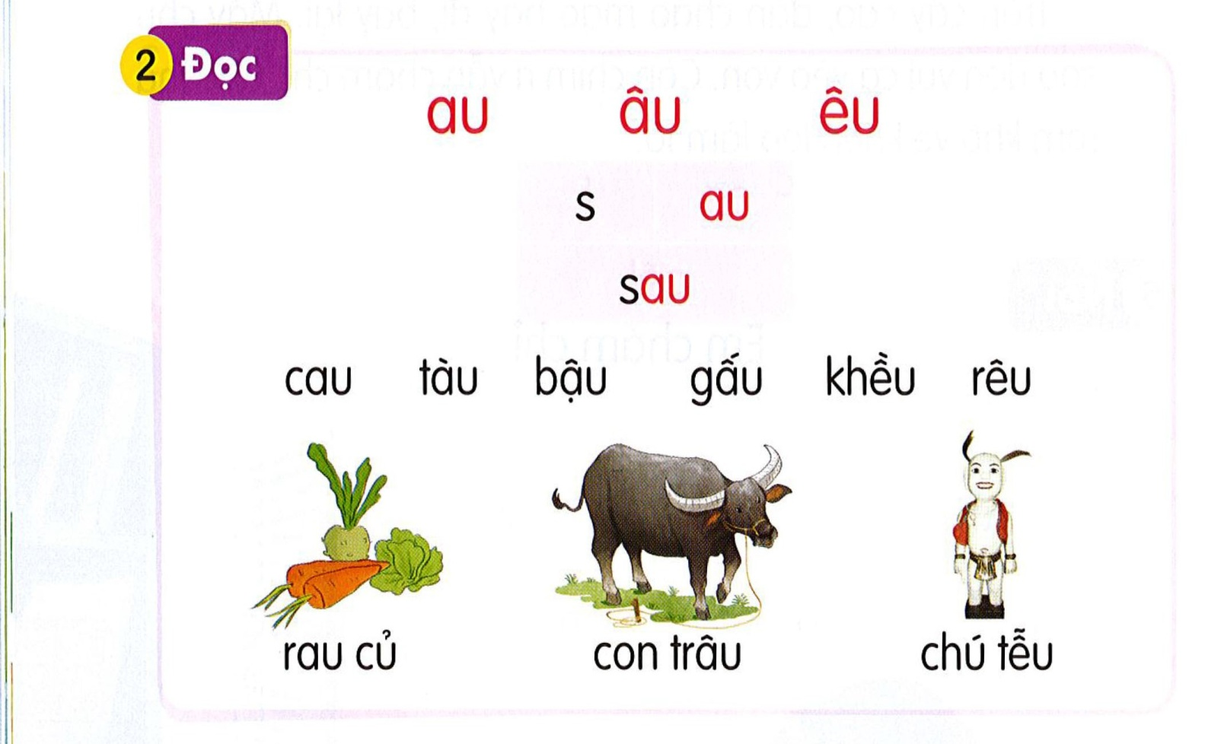

Slide 8


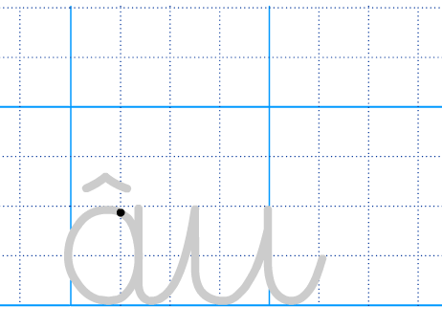

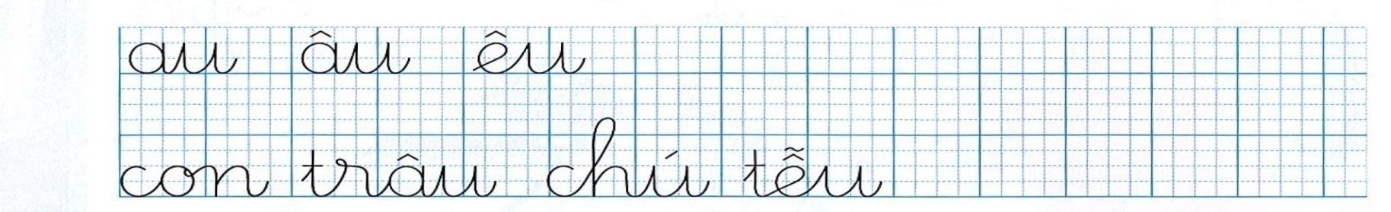

Slide 9

au âu êu
con trâu
chú tễu

Slide 10
Tiết 2

Slide 11
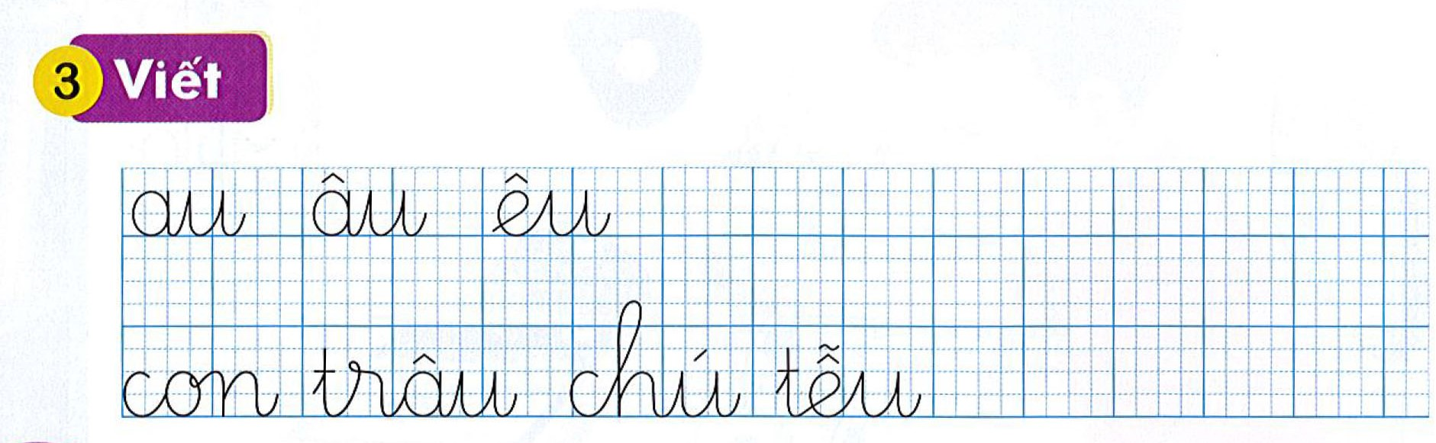

Slide 12
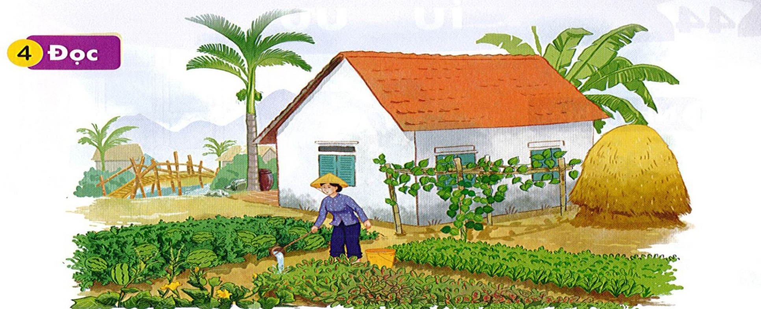
Nhà dì Tư ở quê có cây cau, giàn trầu.Sau nhà có rau cải,rau dền và cả dưa hấu. Gần nhà dì có cây tre nhỏ. Xa xa là dãy núi cao.

Slide 13
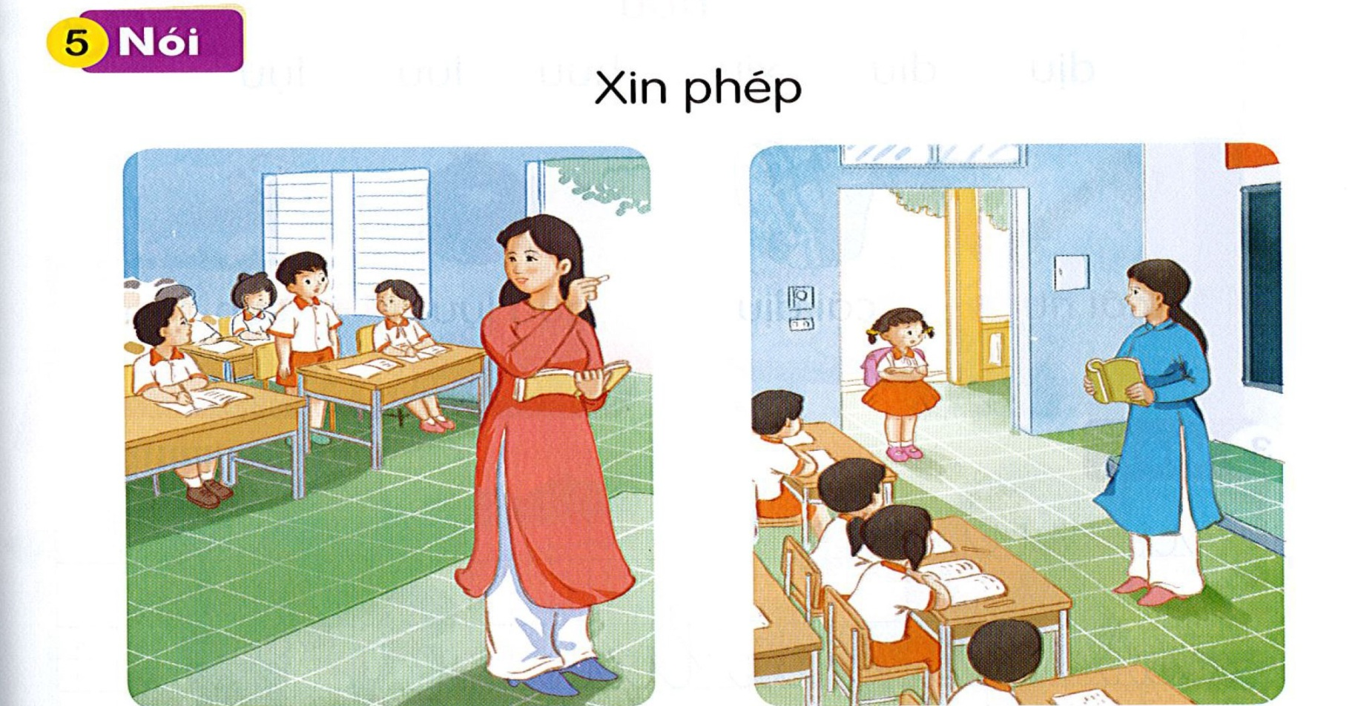

Slide 14

Tìm từ ngữ chứa vần au,âu,êu
au
âu
êu
Đặt câu với từ ngữ vừa tìm được.

Slide 15


Chúc các con chăm ngon,
học giỏi!

